Slide 1
Тестовая работа по рассказу
В. П. Астафьева
« Стрижонок Скрип».

Slide 2
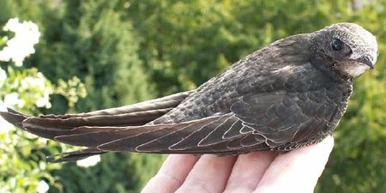
Выбери правильный ответ!
1.Стрижонок вылупился из яичка…
а) в гнезде
б) в тёмной норке
в) в скворечнике

Slide 3
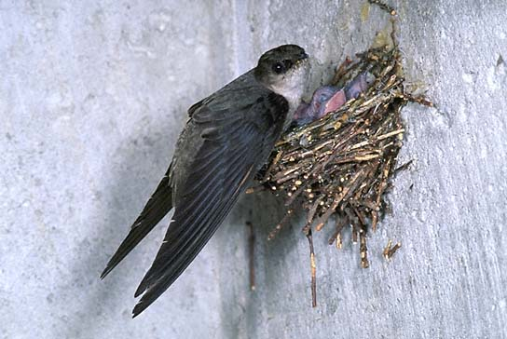
2. Понял стрижонок, какая у
них _____ и ______ мама.
а) строгая, милая
б) серьёзная, добрая
в) серьёзная, строгая

Slide 4
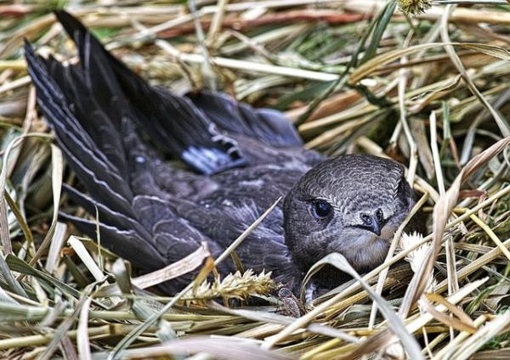
3. А вот у стрижонка Скрипа папы
не было.
а) убили из оружия
б) сшибли из рогатки
в) сокол ударил крылом

Slide 5
4. Но Скрип был храбрый стрижонок, он полз и полз.
Наверное, он выпал бы из норки
и разбился. Но тут появилась
мама-стрижиха.
а) схватила и уволокла
б) ударила крылом
в) подтолкнула к выходу

Slide 6
5.Ему делалось жутко, когда за
норкой, раздавалось пронзительное
«тиу»! Тогда мама – стрижиха…
а) пряталась в норке
б) громко кричала
в) мчалась из норки

Slide 7
6. Пусть этот враг хоть сокол, хоть
коршун, хоть кто, они всё равно…
а) дружно налетали на врага
б) дружно прятались в норке
в) дружно улетали из гнезда

Slide 8
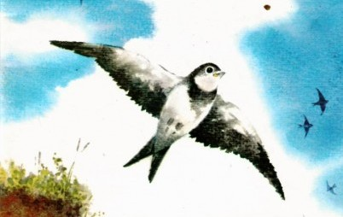
7.Но мама – стрижиха ещё гналась
за________, чтобы уж навсегда
отвадить…
а) гадюкой
б) соколом
в) коршуном

Slide 9
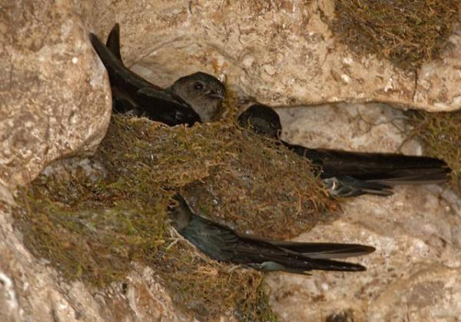
8.Ночью к стрижатам нырнул…
а) сокол
б) вожак
в) гадюка

Slide 10
9. А когда рассвело, в норку к
Скрипу наведалась…
а) соседка - стрижиха
б) вожак Белое брюшко
в) коршун

Slide 11
10. Это было радостно и жутко.
Скрип помнит, как появился
в норке вожак Белое брюшко.…
а) дал капельку воды
б) дал мошку
в) ухватил и поволок

Slide 12
11.Все стрижиные дома заняты.
Что же делать?
а) ночевать на берегу
б) найти пустую норку
в) начать делать свою норку

Slide 13
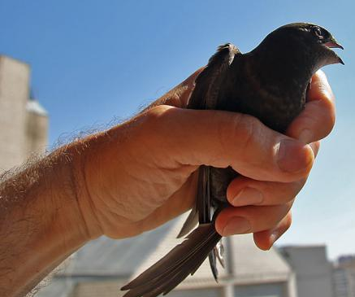
12.Мальчики пришли к стрижиному
яру. Один мальчишка засунул руку в
норку и… . Что сделали ребятишки?
а) унесли домой
б) бросили на землю
в) погладили и выпустили

Slide 14
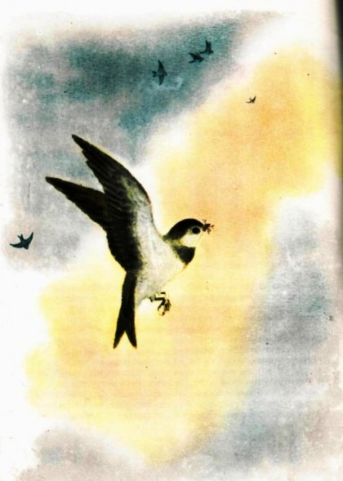
13. – Тиу! – крикнул вожак.
Он звал.
а) на помощь
б) в отлёт
в) учить летать

Slide 15
Проверь себя!
1.Б
8.Б
2.В
9.А
3.Б
10.В
4.А
11.В
5.В
12.В
6.А
13.Б
7.Б

Slide 16
Оцени себя!
«5» - нет ошибок
«4» - 1 – 2 ошибки
«3» - 3 ошибки
«2» - более трёх ошибок

